Slide 1
Project Display
Auteur : Daan de Vries
Datum : 03-10-2018
Groep : MTD1A4
Notes:
Deze sjabloon kan worden gebruikt als een beginbestand voor een fotoalbum.

Slide 2
AUDI PROJECT DISPLAY
Introductie van

Slide 3
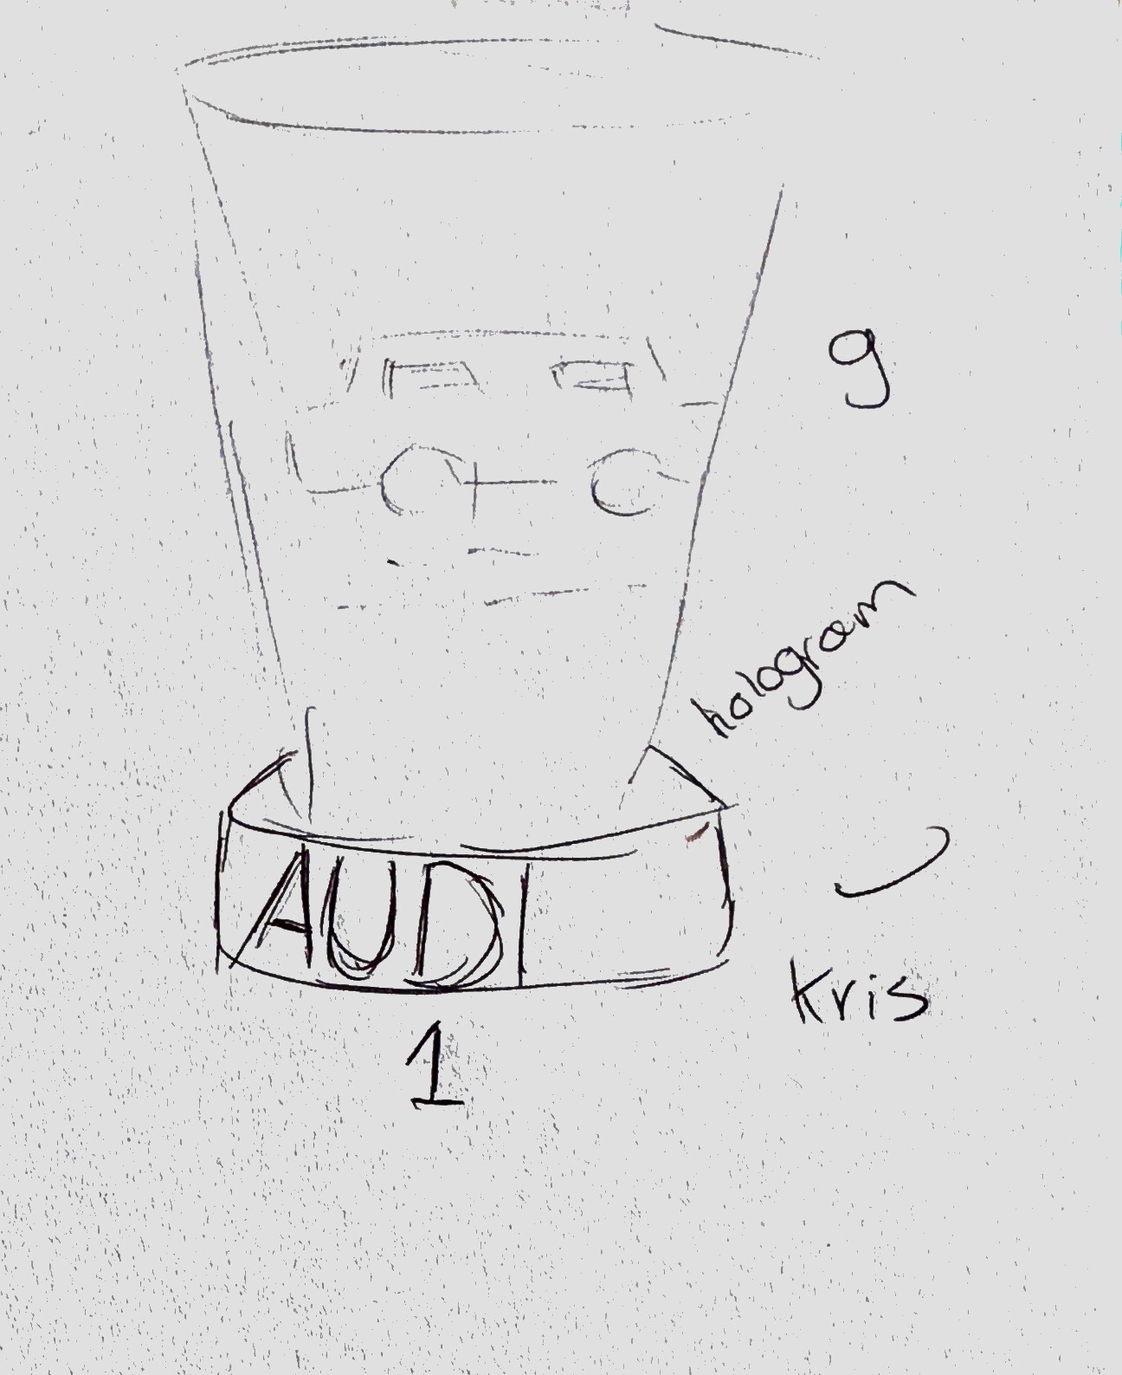
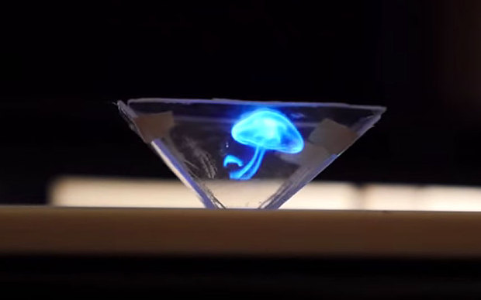
Hologram
Innovatief
Zelf te programmeren
Kan erg mooi zijn.(technisch moet het kloppen)

Slide 4
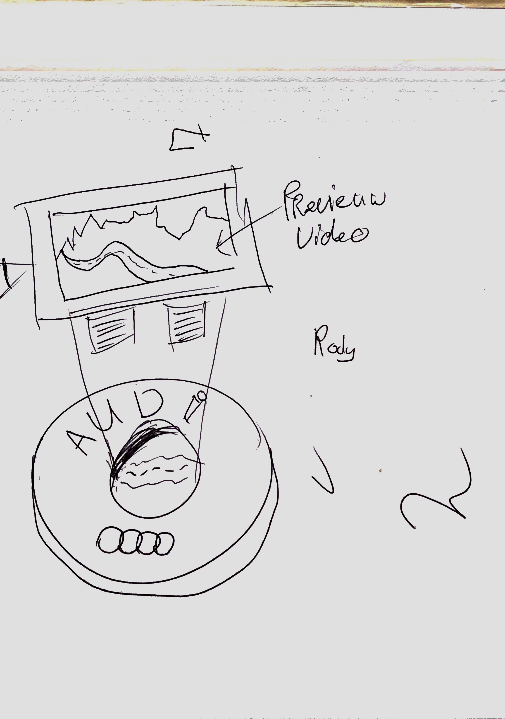
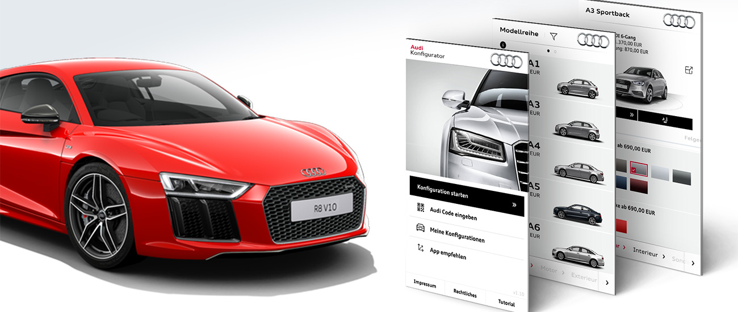
Scherm en plexiglas idee.
Klantvriendelijk →
Clean.
Moeilijk maar leuk te maken.
Mogelijkheden.

Slide 5
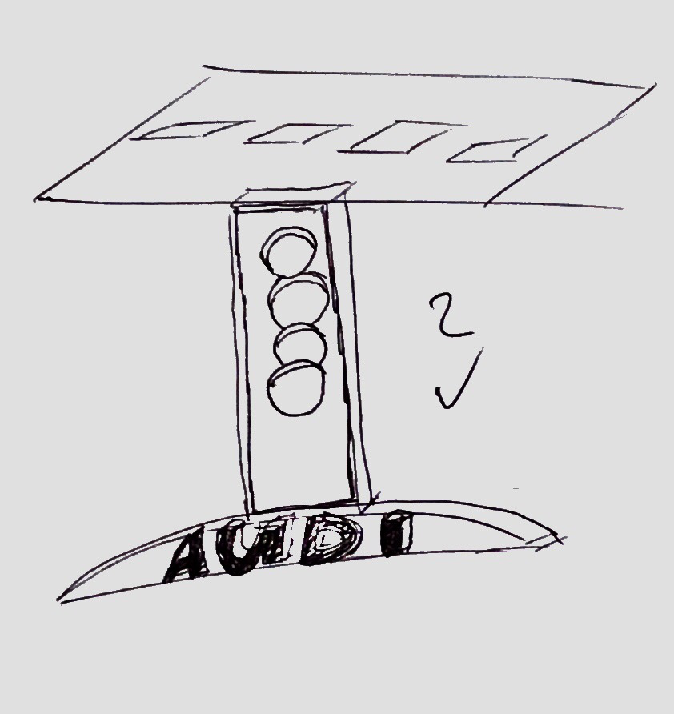
Staander met snelweg idee.
Racing look.
Makkelijk te maken.
Mooi
Maar niet handig voor info.

Slide 6
Conclusie?
Zijn er nog vragen?

